Slide 1

Opsamling fra sidste gang – Hypoteser

Slide 2
H2: Ud af NATO’s 32 medlemslande er det kun Island der udfordrer medlemskravet, og bruger under 2% af deres BNP på militærudgifter, hvilket kan forklares med landets geografiske placering som isoleret østat uden direkte militære nabotrusselsbilleder.
Som østat har Island en geografisk beskyttende placering, der giver dem mulighed for at kunne trække sig tilbage fra konflikter på fastlandet. Dette skaber et mindre behov for, at opbygge en stor militærbase.
Alligevel skaber dette en undren, at Island i en krigsdomineret verden udfordrer kravene til medlemslandene. En grund til, at Island ikke møder modstand kan forstås, som et politisk magtspil i Arktis, hvor Island har en rolle i NATO, der ikke omhandler militær magt og samarbejde, men en vigtige geografiske rolle i den politiske kamp om Arktis.
I den nuværende internationale situation, kan man mærke arktisk vigtige rolle med stigende geopolitisk betydning. Med øget interesse fra Præsident Trump og stormagterne Kina og Rusland. For Trump fremhæver han ønsket om at kontroller Arktis og endda truer med hård magt. I denne kontekst bliver Islands rolle som strategisk knudepunkt for NATO særlig central, hvilket kan forklare, hvorfor landet fortsat accepteres som medlem, selvom det ikke lever op til de traditionelle militære udgiftskrav.
Notes:
Vester - Smilla

Slide 3
H1. Næsten alle NATO-lande bruger over 2 % af BNP på forsvar, fordi Ruslands militære aggression har øget trusselsopfattelsen.
Den øgede trusselsopfattelse kan forklares med neorealistisk teori, som siger, at stater lever i et internationalt system uden en overordnet myndighed, der kan beskytte dem. Derfor må hvert land selv sørge for sin egen sikkerhed. Ruslands militære handlinger har skabt større usikkerhed i Europa og fået mange lande til at føle sig mere truede.
Det har ført til et sikkerhedsdilemma, hvor lande opruster for at beskytte sig selv, men hvor denne oprustning samtidig kan få andre til også at opruste. De øgede forsvarsudgifter bruges til at afskrække Rusland og vise, at landene har både vilje og evne til at forsvare sig. På den måde forsøger NATO-landene at bevare en balance i styrkeforholdet, så ingen får en klar militær fordel.
Notes:
Clara og Signe

Slide 4
H1: 5,4% af Polens BNP i 2025 bliver brugt på militær, fordi sikkerhedssituationen trues af deres geografiske placering ift. Ruslands invasion af Ukraine.
Notes:
Anna og Selma

Slide 5
H1:Alle NATO-lande undtagen Island bruger over 2 % af BNP på forsvar, fordi de oplever et øget trusselsbillede, hvilket øger deres behov for militær kapacitet og at fremstå afskrækkelse.
Notes:
Pagh og Johanne

Slide 6
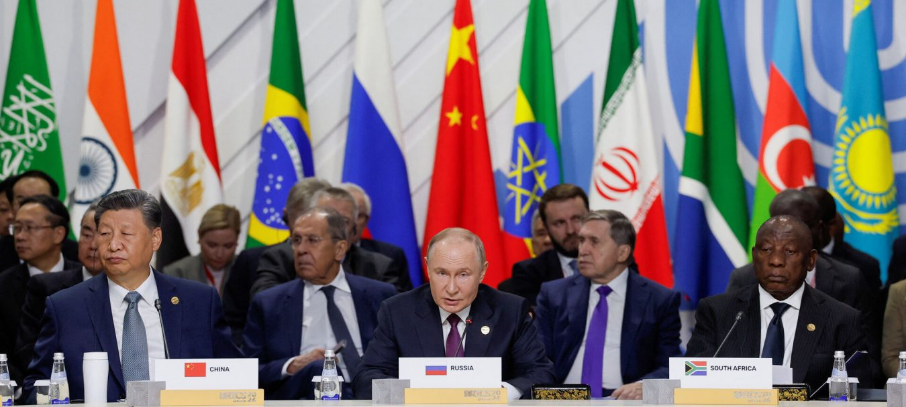
Modul 14: Internationalt samarbejde
Forløb: En ny verdensorden?

Slide 7
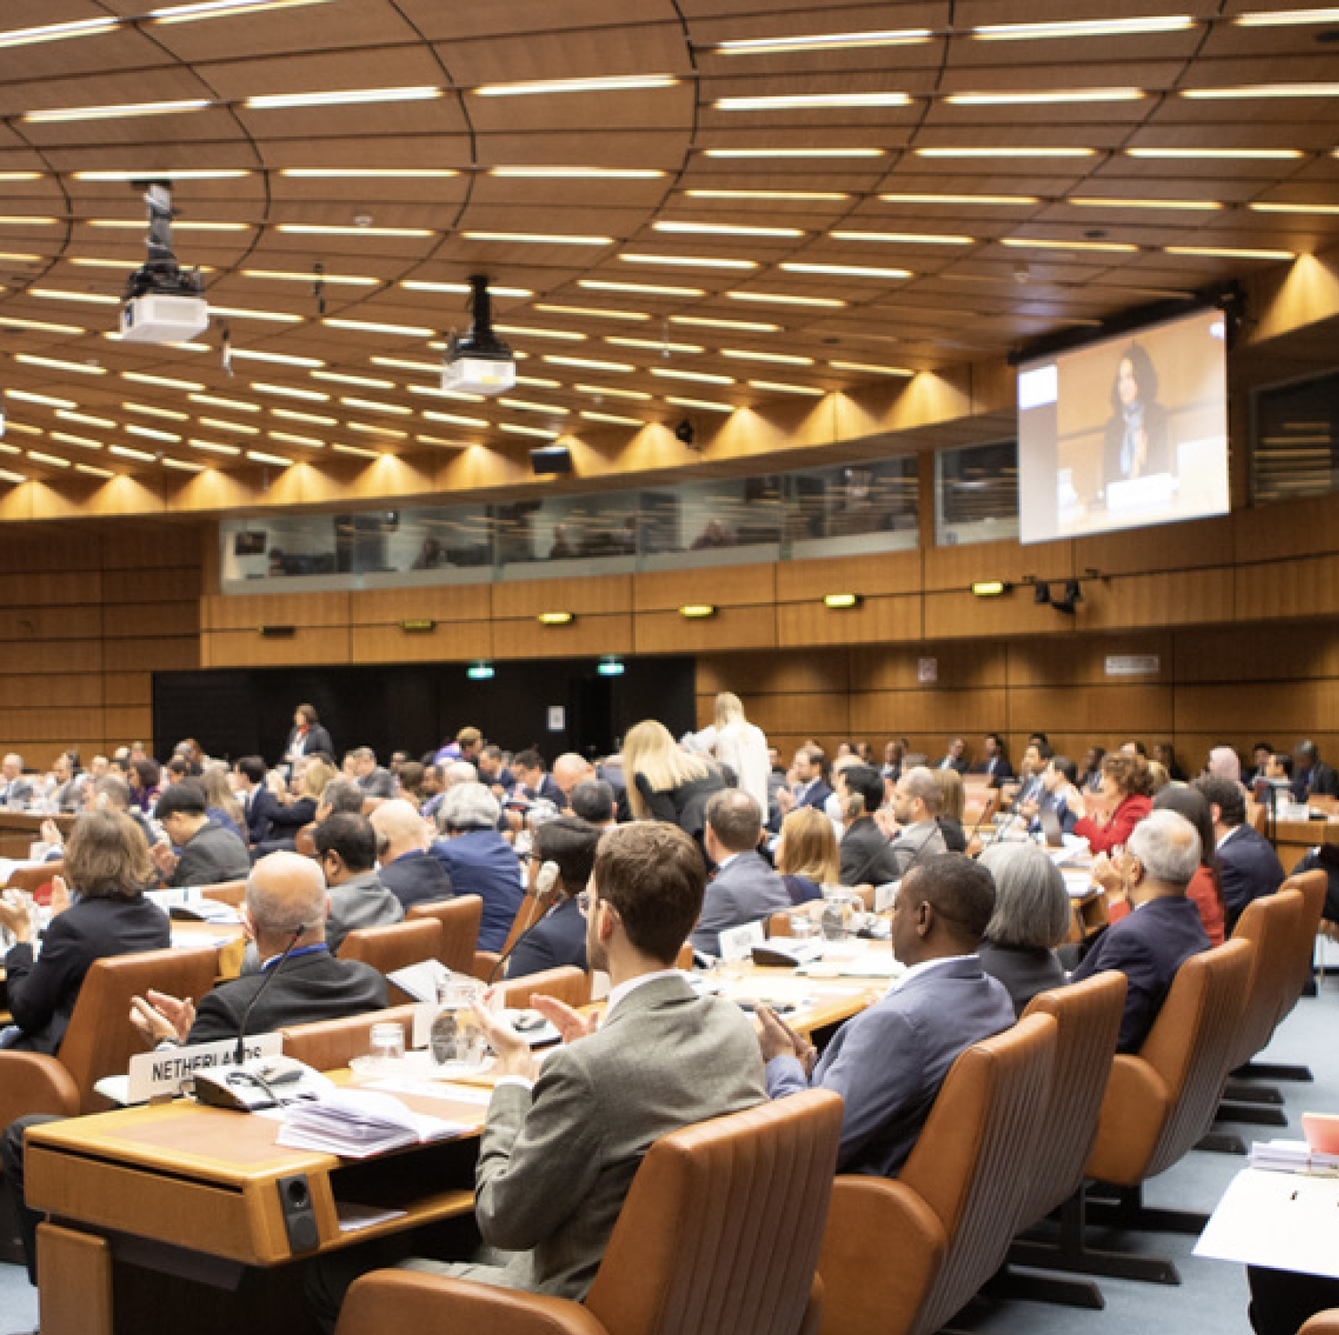
IGO og NGO
Hvordan kan man definere henholdsvis en IGO og en NGO?

Slide 8
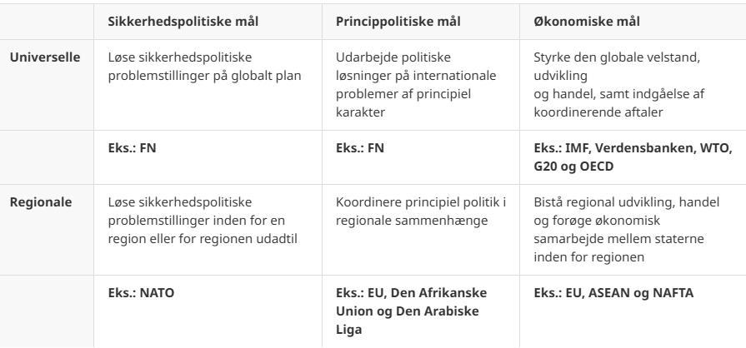
Oversigt over typer af IGO’er

Slide 9
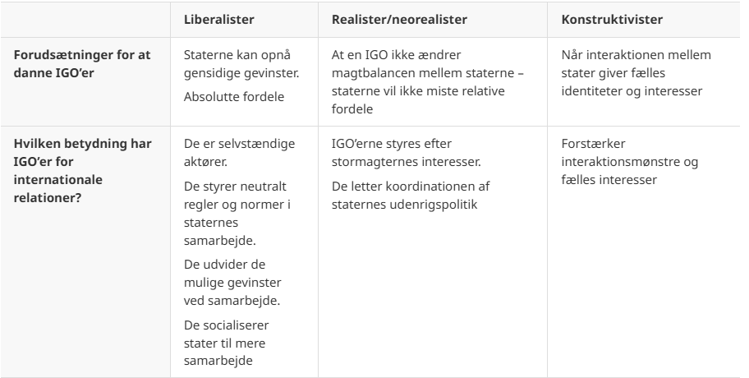
Tre teoretiske synsvinkler på IGO’er

Slide 10
Internationale organisationer
Opgave: Læs + skriv fem stikordssætninger)
5.2: FN - IGO'ernes konge | INTERNATIONAL POLITIKS KERNESTOF
→ Marie, Pagh, Klokker, Liv
5.3: Økonomiske IGO'er i den amerikanske verdensorden: IMF, Verdensbanken, GATT og WTO | INTERNATIONAL POLITIKS KERNESTOF
→ Filucka, Signe, Bertram, Tim, Silas
5.4: Uformelle koordinerende økonomiske IGO'er | INTERNATIONAL POLITIKS KERNESTOF
→ Anna, Valdemar, Julie, Anton
5.5: Den Europæiske Union (EU): Økonomisk kæmpe og udenrigspolitisk dværg? | INTERNATIONAL POLITIKS KERNESTOF
→Vester, Smilla, Wetter, Freya
5.7: INGO'er - ikke-statslige internationale organisationer | INTERNATIONAL POLITIKS KERNESTOF
→ Johanne, Gry, Clara, Anders, Selma

Slide 11
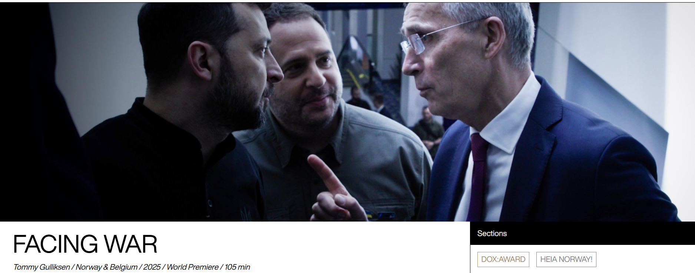
EKSKURSION TIL HOBRO BIOGRAF, 09.03 – 09.30-11.50

Slide 12
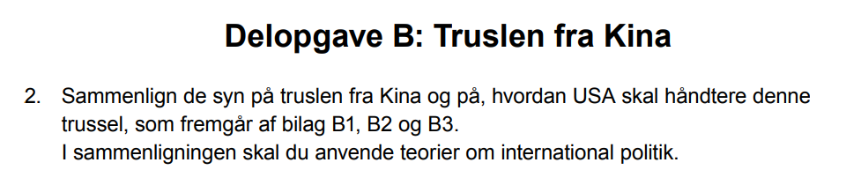
Aflevering 4: Sammenlign

Slide 13
Sammenlign som opgavetype
Opgaven går ud på at finde ligheder og forskelle mellem synspunkter i typisk tre bilag.
Sammenligningen handler både om konkrete holdninger og de grundlæggende samfundssyn eller ideologier, der ligger bag.

Slide 14
Parametre
Sammenligningen skal være struktureret efter parametre, som angives i opgaveformuleringen (fx årsager til en krise, konsekvenser af en politik).
Hvis der kun er ét parameter, bør man selv opstille underparametre for at skabe struktur.
Hvor mange parametre er der i denne aflevering?
Sammenlign de syn på truslen fra Kina og på, hvordan USA skal håndtere denne trussel, som fremgår af bilag B1, B2 og B3
Notes:
Sammenlign de syn på truslen fra Kina og på, hvordan USA skal håndtere denne trussel, som fremgår af bilag B1, B2 og B3

Slide 15
Bedømmelse
Der lægges vægt på:
  At man besvarer det, der spørges om.
  At besvarelsen er struktureret efter parametre, ikke bilag for bilag.
  At man ikke refererer bilagene, men sammenligner dem.
  At forskelle og ligheder tydeligt vises.
  At man afslutter med en sammenfatning.

Slide 16
Typiske fejl
Manglende struktur efter parametre.
Gennemgang af bilag ét for ét.
Ingen tydelig sammenligning (mangler forskelle/ligheder).
Manglende brug af teori/begreber.

Slide 17
Tjekliste
Du har en rammesætning.
Du bruger 2–3 parametre.
Du viser forskelle og ligheder.
Du overvejer bagvedliggende synspunkter (ideologier/teorier).
Du afslutter med en sammenfatning.

Slide 18
Guide
1. Læs opgaveformuleringen og bilag
Afklar hvad du skal sammenligne, og hvilke parametre der er givet.
Hvis der kun er ét parameter, så opdel det i underparametre.
Identificér afsendere og deres mulige holdningsmæssige ståsted.
Notér hvilken samfundsfaglig viden/teori du skal bruge.
2. Skriv en kort rammesætning
Kort forklaring af, hvorfor sammenligningen er relevant.
Brug relevant faglig viden til at introducere temaet.
Definér evt. centrale begreber kort (fx økonomisk krise).
3. Lav sammenligningen
Tag udgangspunkt i parametrene.
Gennemgå ét parameter ad gangen og vurder hvert bilags synspunkt.
Fremhæv tydeligt forskelle og ligheder mellem bilagene.
Brug evt. et skema for overblik (se nedenfor)
Forklar de grundlæggende overbevisninger/teorier, der ligger bag (fx keynesianisme vs. monetarisme, struktur vs. aktør, realisme vs. liberalisme, ideologier).
Indflet løbende teori og begreber, når de forklarer bilagenes holdninger.
4. Sammenfatning/afslutning
Opsummér kort de vigtigste forskelle og ligheder.
Fremhæv de bagvedliggende årsager/teorier.
Hold fast i strukturen omkring parametrene.
Notes:
1. Læs opgaveformuleringen og bilag
Afklar hvad du skal sammenligne, og hvilke parametre der er givet.
Hvis der kun er ét parameter, så opdel det i underparametre.
Identificér afsendere og deres mulige holdningsmæssige ståsted.
Notér hvilken samfundsfaglig viden/teori du skal bruge.
2. Skriv en kort rammesætning
Kort forklaring af, hvorfor sammenligningen er relevant.
Brug relevant pensum til at introducere temaet.
Definér evt. centrale begreber kort (fx økonomisk krise).
3. Lav sammenligningen
Tag udgangspunkt i parametrene.
Gennemgå ét parameter ad gangen og vurder hvert bilags synspunkt.
Fremhæv tydeligt forskelle og ligheder mellem bilagene.
Brug evt. et skema for overblik.
Forklar de grundlæggende overbevisninger/teorier, der ligger bag (fx keynesianisme vs. monetarisme, struktur vs. aktør, realisme vs. idealisme, ideologier).
Skriv din tekst med udgangspunkt i skemaet:
Start med parameter 1 og sammenlign bilagene.
Gør det samme for parameter 2 osv.
Indflet løbende teori og fagbegreber, når de forklarer bilagenes holdninger.
4. Sammenfatning
Opsummér kort de vigtigste forskelle og ligheder.
Fremhæv de bagvedliggende årsager/teorier.
Hold fast i strukturen omkring parametrene.

